Slide 1

Základní škola a mateřská škola Staré Město
Interaktivní škola pro žáka 21.století
Předmět:Přírodověda
Ročník:V.
Tematický celek:Vesmír
Autor prezentace:Mgr. Irena Turková

Slide 2
VESMÍR
3. část

Slide 3
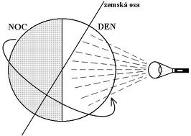
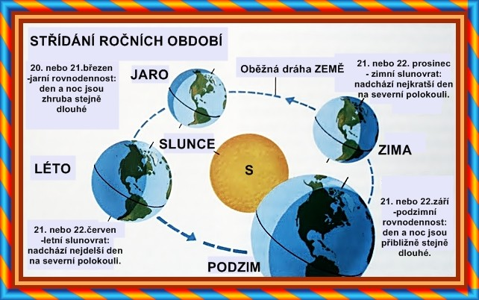
STŘÍDÁNÍ DNE A NOCI
Země se otáčí kolem své osy za 24 hodin – střídá se noc a den
Země se otáčí kolem Slunce za 1 rok – střídání ročních období
délka dne a noci se mění podle polohy na Zemi

Slide 4
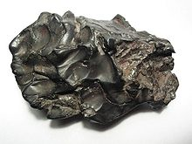
METEORIT
je menší kosmické těleso, které díky příznivým podmínkám dopadlo na povrch Země

Slide 5
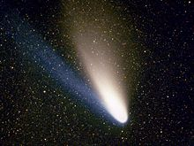
KOMETA
je malý astronomický objekt podobný planetce složený především z ledu a prachu a obíhající většinou kolem Slunce
jsou známé pro své nápadné ohony

Slide 6
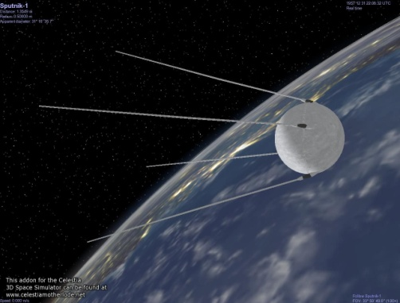
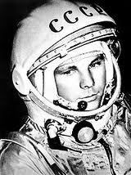
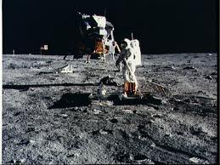
VÝZKUM VESMÍRU
začátek r. 1957 – Sputnik 1
r. 1961 – 1. člověk ve vesmíru-
Jurij Gagarin
r. 1969 – Američané na Měsíci

Slide 7
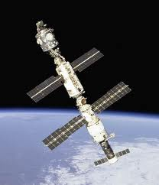
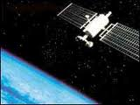
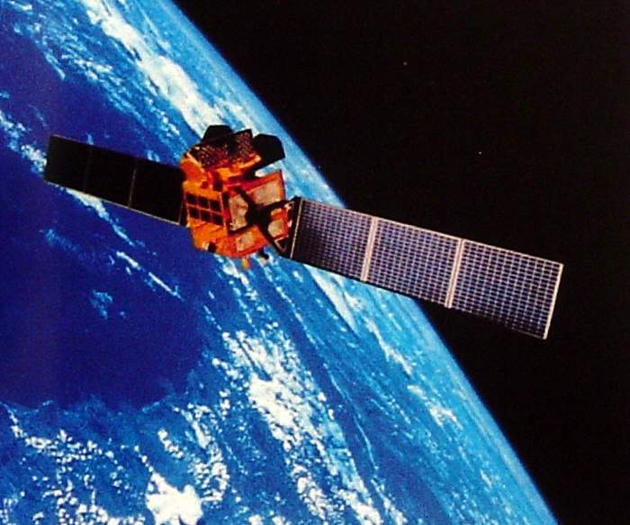
UMĚLÉ DRUŽICE
pohybují se po oběžných drahách
geostacionární družice – letí tak rychle, že oběhnou Zemi za 24 hodin
využití – přenos telefonních a televizních signálů, předpověď počasí

Slide 8
Přehled zdrojů a odkazů
www.wikipedia.com
www.tn.nova.cz
www.astro.cz
www.mfweb.wz.cz
http://zuzcinazeme.blog.cz/
http://www.celestiamotherlode.net/catalog/satellites.php
http://www.moscow-russia-insiders-guide.com/cosmonaut-gagarin.html
http://www.komenskeho66.cz/materialy/dejepis/97.html
http://mek.kosmo.cz/novinky/2006.htm
Učebnice přírodopisu pro 5.roč. nakl. Prodos
Velká dětská encyklopedie,

